Slide 1

Study Technologies
Wi-Inf-Projekt – Abschlusspräsentation – 17.12.2019
Eugen Ullmann, Gloria Ambra Gesugrande, Merih Rediet, Nevzat Canoglu, Stephen von Bischopinck, Sven Wenzel

Slide 2
Gliederung
Projektplan
Ausgangssituation / Zielstellung / Vorgehen
(IST-/SOLL Vergleich)
GUI-Prototyp
Programm

Slide 3
Projektplan
Projektplan – Gantt-Ansicht
→ zu finden als MS-Project oder der dazugehörigen .PDF Datei

Slide 4
Ausgangssituation / Zielstellung / Vorgehen
Stephen + Merih

Slide 5
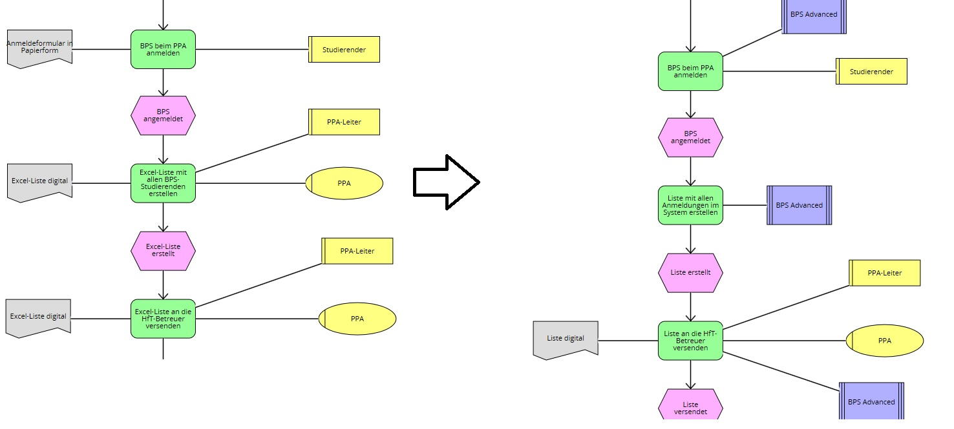

Slide 6
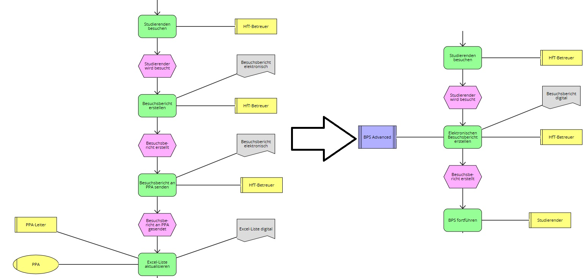

Slide 7
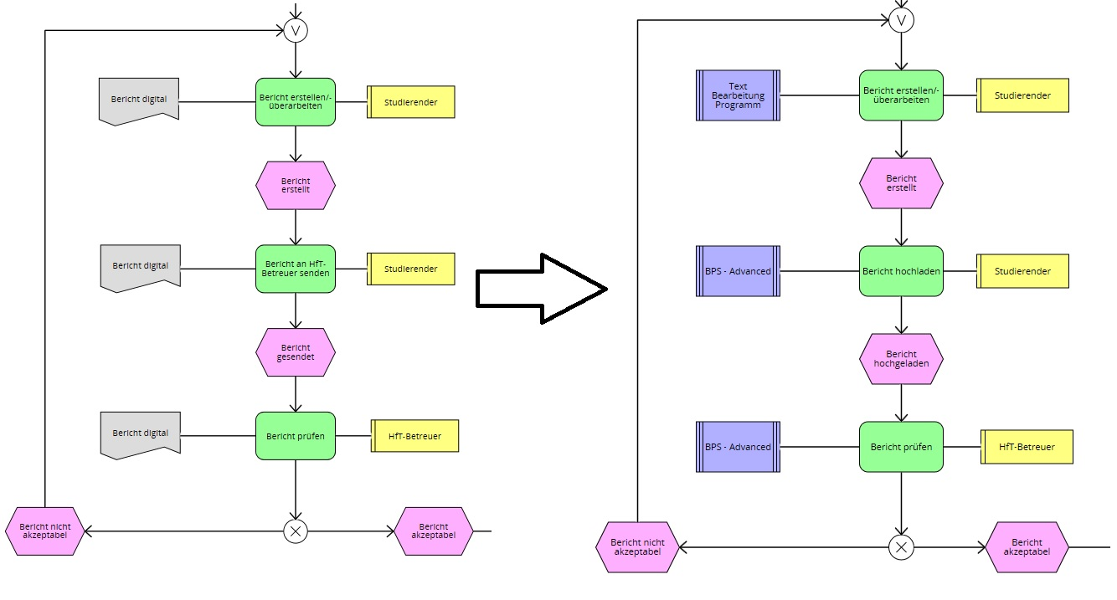

Slide 8
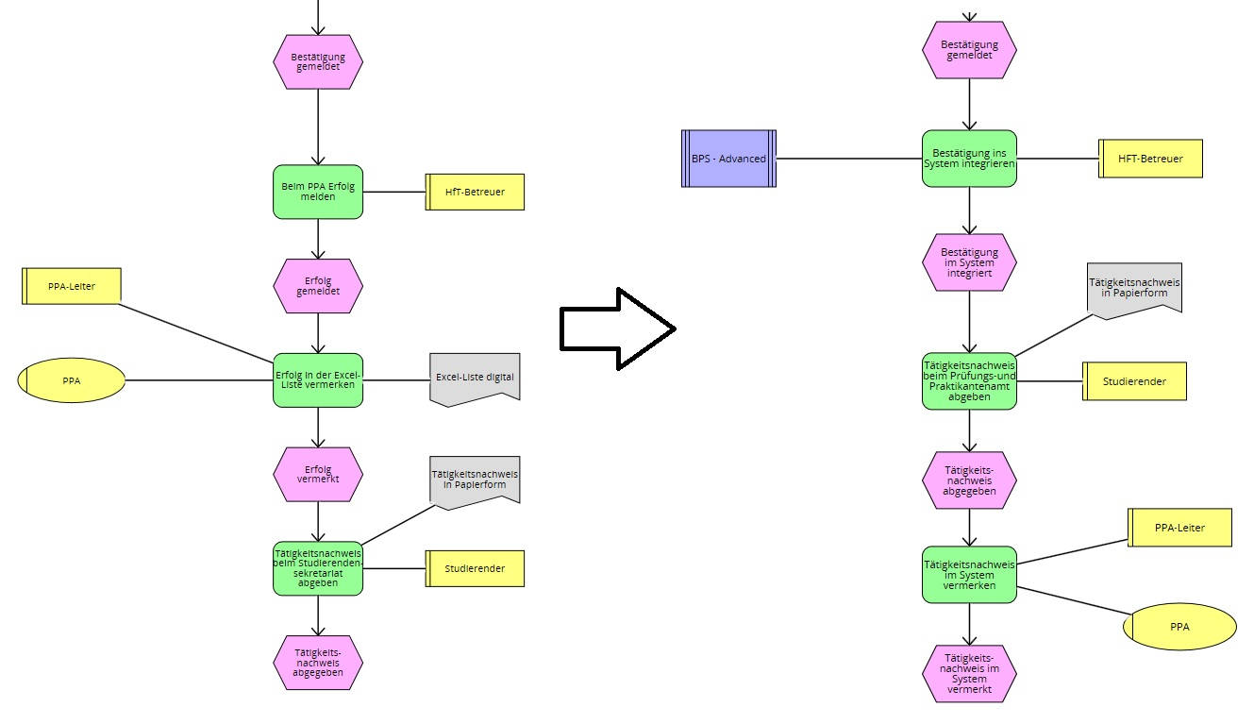

Slide 9
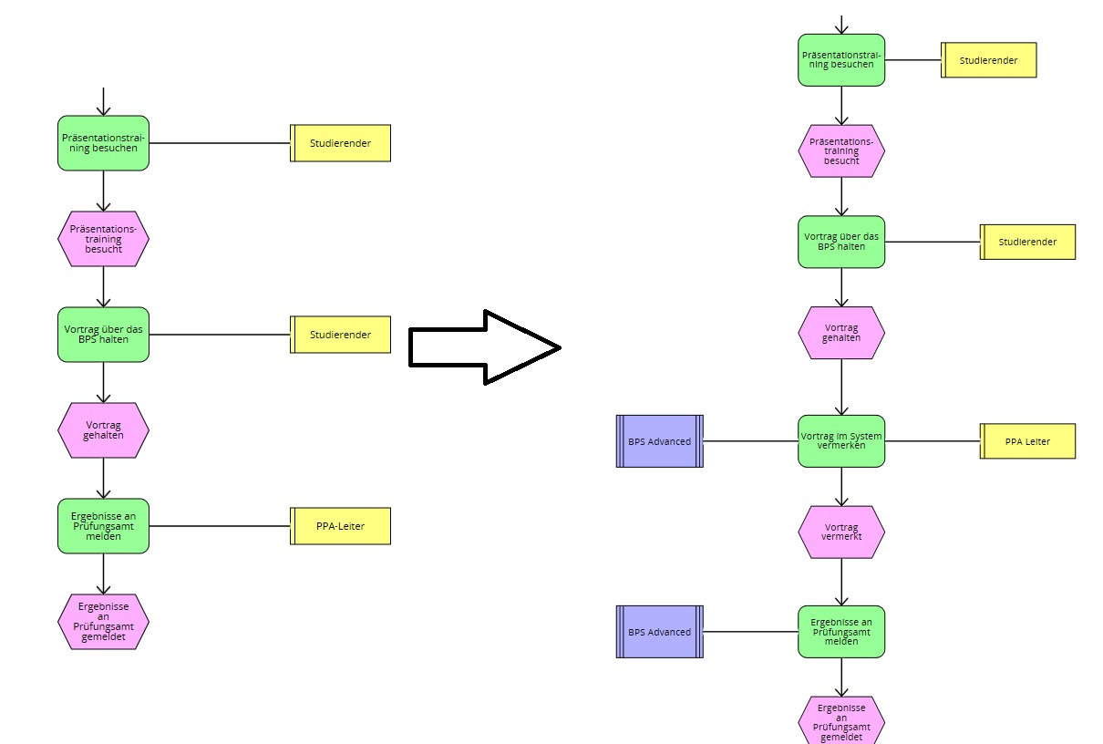

Slide 10
GUI-Prototyp
Nevzat
→ App-Variante
→ Desktop-Variante

Slide 11
Programm
→ zu finden als ausführbare .JAR Datei oder Java Project in Eclipse

